Slide 1
Исследование рынка «цифровых» профессий по данным с сайта hh.ru.
Головачев Анатолий Владимирович

Slide 2
О себе
Головачев Анатолий Владимирович
Образование: Поволжская государственная социально-гуманитарная академия (Самарский Государственный Педагогический Университет). Квалификация Учитель Математики по специальности Математика.
Опыт в Сбере: 6 лет в Сбере, МЦТП Удаленная поддержка АРМ. Последние 3 года представитель ЦИТПРМП в ИТ проектах банка: Перевод массовых специальностей на VDI.
Ключевые достижение в Сбере: Успешная миграция более 10 тысяч пользователей на VDI, победитель конкурса лучший по профессии 2022.
Город: Самара
Контакты: Golovachev.a.vl@sberbank.ru

Slide 3
Описание проекта
Изучение наиболее востребованных специальностей и навыков в сфере «цифровых» профессий.
Оценка уровня зарплат в регионах и столице.
Провести эксперимент по построению модели предсказания уровня заработной платы по описанию вакансии.
https://github.com/Tolyan63/homework_da/tree/main/final

Slide 4
Бизнес-логика

Slide 5
Модель данных
Данные получены: с hh.ru.
Выбраны регионы: Москва, Санкт-Петербург, Новосибирск, Екатеринбург, Нижний Новгород, Самара, Тула. Две столицы и регионы присутствия моего подразделения в Сбере.
Получено: 14000 вакансий.
Отобрано: 1120 вакансий, по специализации: 'Тестировщик', 'Программист, разработчик’, 'Специалист технической поддержки’, 'Продуктовый аналитик', 'Руководитель группы разработки’, 'Системный администратор’, 'Менеджер продукта’
Данные по ЗП: Нижняя граница зарплат указана для 600 вакансий, верхняя только для 300.
Даты данных: вакансии скачены 30 апреля 2023
Отбирал из всего возможного списка специализации полученного с https://api.hh.ru/specializations:

Slide 6
Используемые технологии
Python и его различные библиотеки:
Tqdm – загрузка данных.
Pandas, numpy – работа с таблицами.
NLTK, pymorphy2 – форматирование и нормализация текста.
SKLearn – бинаризация текстовых данных, построение моделей.
Plotly, matplotlib, seaborn – отображение данных на графиках.
Datetime – для работы с форматом дата время.
И иные

Slide 7
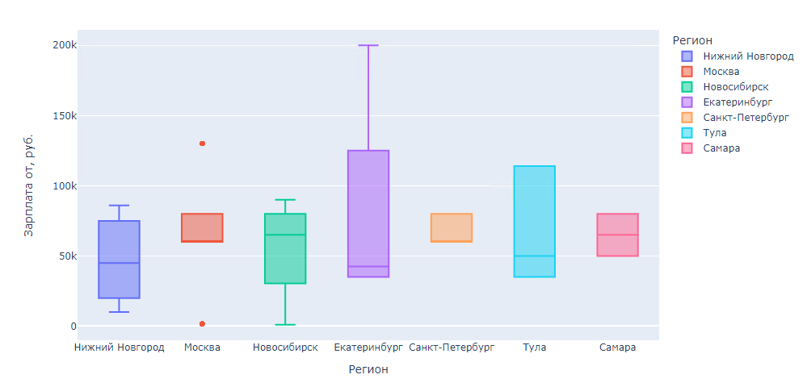
Графики и выводы
График начального уровня зарплат в городах.
Отчетливо видна закономерность, в столицах минимальный порог зарплат выше регионов.
Построено по информации из 600 вакансий.

Slide 8
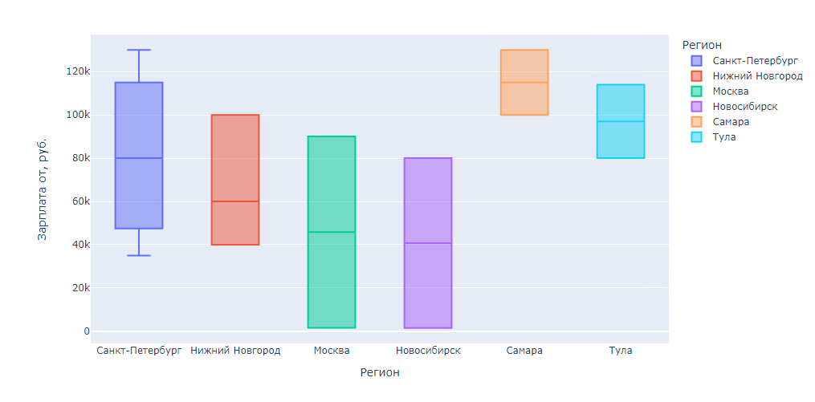
Графики и выводы
График верхнего уровня зарплат в городах.
Отчетливо видно что верхняя граница зарплат в регионах сильно выросла, так на рынок повлиял Covid-19. Появилось много удаленных столичных ставок в регионах.
Построено по информации из 300 вакансий

Slide 9
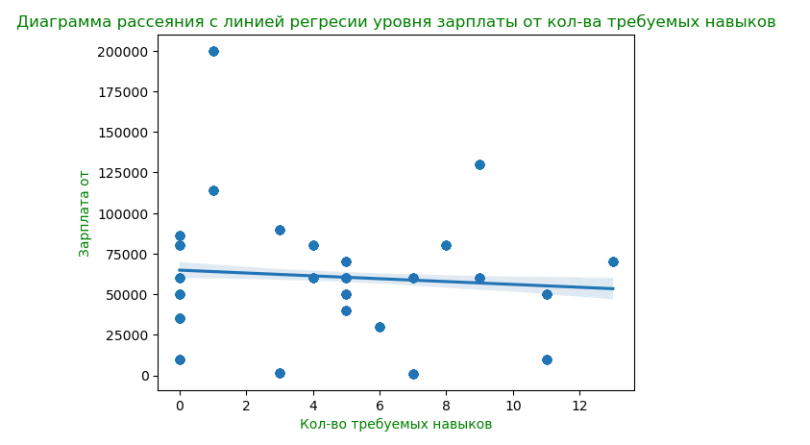
Графики и выводы
Посмотрим на диаграмму рассеивания начального уровня зарплат в зависимости от количества требуемых навыков.
От количества навыков зарплата не зависит на прямую, могут требовать много различных навыков, но зарплата будет невысокой.
Построено по информации из 600 вакансий, где указан нижний порог зарплат.

Slide 10
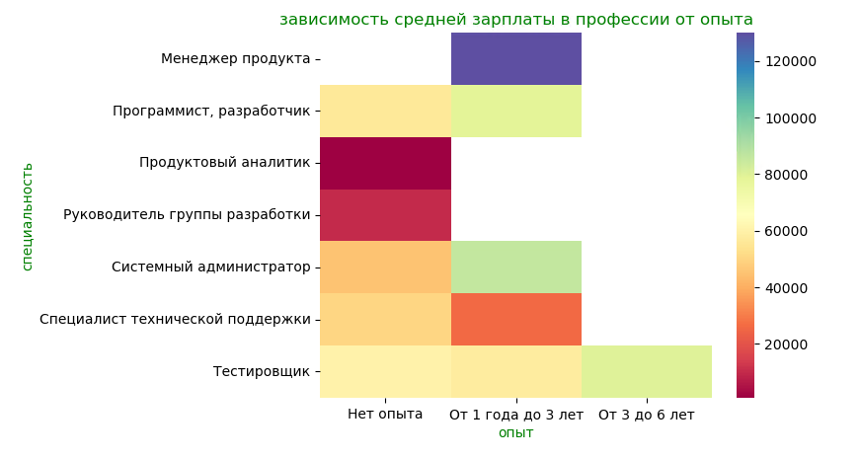
Графики и выводы
Посмотрим зависимость средней начальной зарплаты в профессии в зависимости от опыта.
Из графика видим, что зависимость если и есть, то очень не большая и не в каждой профессии. В зависимости от профессии даже без опыта можно получить достойную зарплату по меркам регионов.
Построено по информации из 600 вакансий

Slide 11
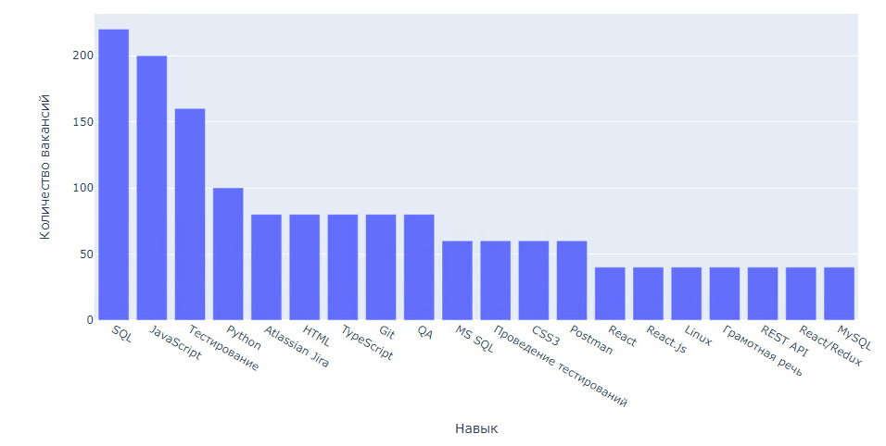
Графики и выводы
Определим топ 20 востребованных навыков в «цифровых» профессиях
SQL и Python входят в топ 4 самых востребованных навыков.
Построено по информации из 780 вакансий

Slide 12
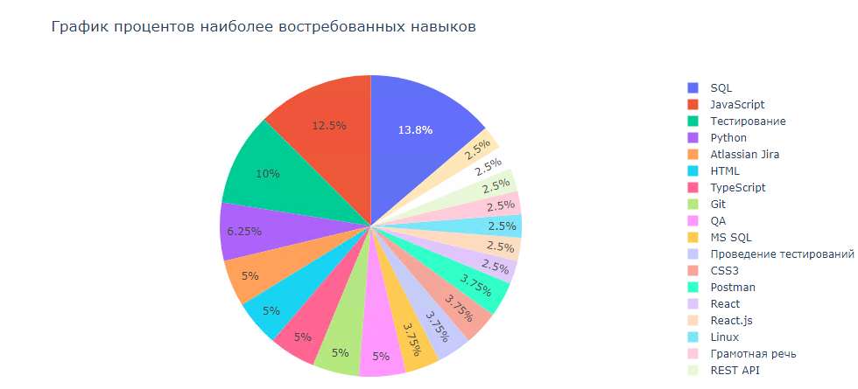
Графики и выводы
Посмотрим график процентов наиболее востребованных навыков в виде круговой диаграммы.
Из графика видим, что SQL, Java, Тестирование, Python, Jira вместе дают практически 50% (47,5) навыков на рынке. Значит это в настоящие время самые актуальные навыки.
Построено по информации из 600 вакансий

Slide 13
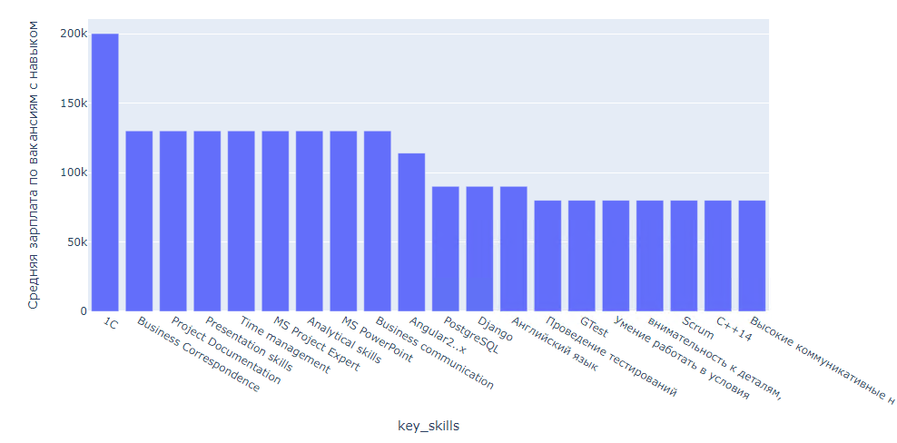
Графики и выводы
Определим самые оплачиваемые навыки по среднему уровню начальных зарплат
За исключением 1С(он всегда хорошо оплачивался) самыми оплачиваемыми навыками являются soft навыки (ведение документации, планирование, презентации и тд).
Построено по информации из 600 вакансий

Slide 14
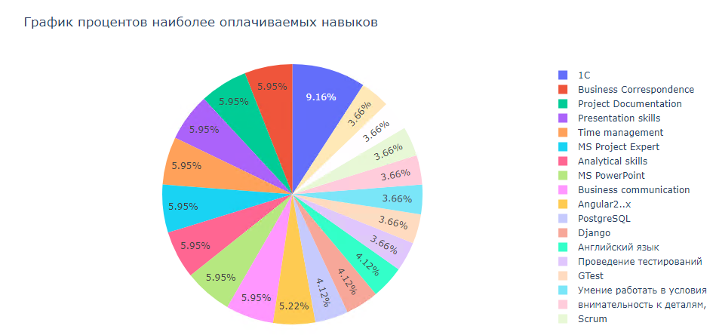
Графики и выводы
Посмотрим график процентов наиболее оплачиваемых навыков в виде круговой диаграммы.
Из графика видим, что доли soft навыков равны.
Построено по информации из 600 вакансий

Slide 15
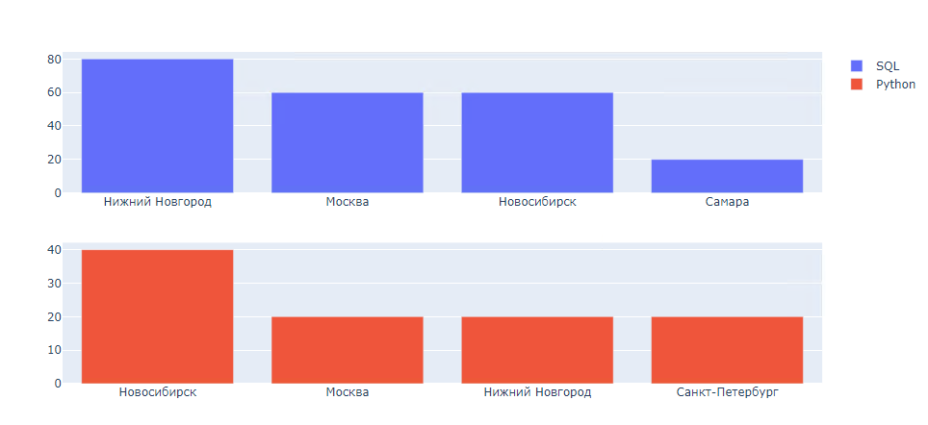
Графики и выводы
Оценим количество вакансий по городам с навыками SQL и Python.
Из графика видим, что данные навыки более востребованы в регионах.
Построено по информации из 780 вакансий

Slide 16
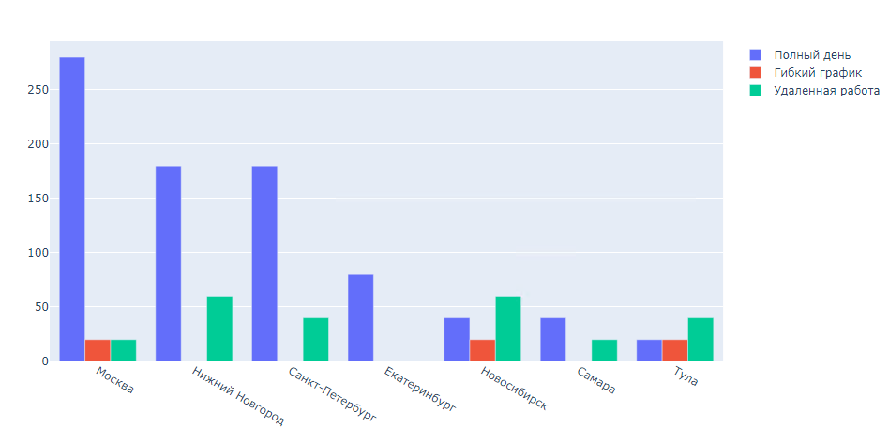
Графики и выводы
Оценим возможности работы на удаленке по городам.
Из графика видим, что возможность удаленной работы больше распространена в городах отличных от Москвы, что можно так же считать последствием пандемии.
Построено по информации из 1120 вакансий

Slide 17
Графики и выводы
Попробуем предсказать начальный уровень зарплат, на основании описания вакансий.
Эксперимент.
Для этого используем модель GradientBoostingRegressor().
После построения модели, оценим ее по двум метрикам:
MAPE - Mean Absolute Percentage Error средняя абсолютная ошибка в процентах
RMSE - Root Mean Square Error среднеквадратичная ошибка
На обучающей выборке:
MAPE ~ 0,005
RMSE – извлеченный квадратный корень ~ 82,17
На тестовой выборке:
MAPE ~ 0,008
RMSE – извлеченный квадратный корень ~91,48
Из данных показателей можно сделать вывод, что модель переобучена, показатели близки к идеальным. Вероятно причиной является большое число слов по которым строится модель, и слишком мала обучающая и тестовая выборка, в сумме всего 600 строк.

Slide 18
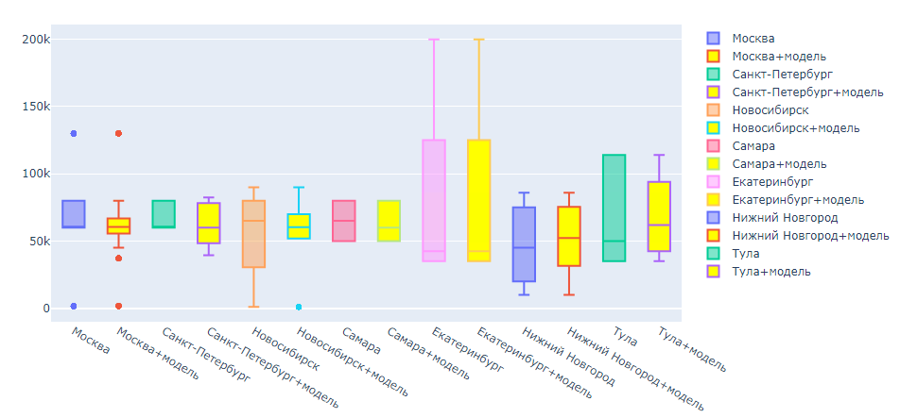
Графики и выводы
Предскажем нижний порог зарплат нашей моделью для оставшихся 520 вакансий и отобразим на графике данные до применение модели и после:
Видим по графикам, что наша модель не удачна, предсказания зарплаты по описанию почти по всем городам предсказанные зарплаты вошли в пул уже известных зарплат.

Slide 19
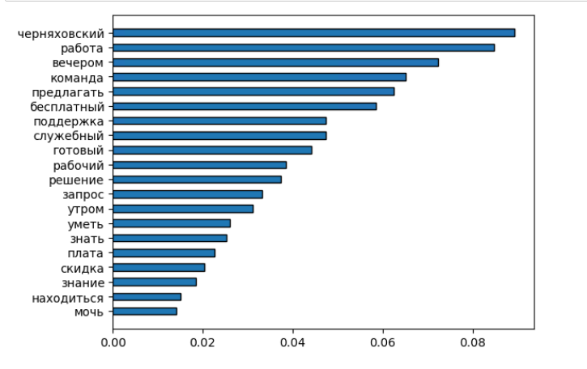
Графики и выводы
Посмотрим на топ 20 самых весомых слов из нашей модели:
Итоговый вывод: на такой малой выборке делать предсказание по тексту не стоит. Обучающая выборка должна на порядок превышать число слов в описании, на которых будет строиться модель, иначе происходит переобучение.

Slide 20
Вывод
По итогу анализа «цифровых» вакансий можно сделать выводы:
Возможности удаленной работы больше подставлены в регионах.
Начальный уровень зарплат в столице все так же остается выше, чем в регионах.
Верхняя граница зарплат догоняет столичные, последствия пандемии и развития удаленной работы.
Нет прямой зависимости количества навыков и уровнем зарплат.
SQL и Python входят в топ 4 востребованных навыков.
SQL и Python широко требуются в регионах.
Высоко оплачиваются soft навыки.
Построение модели предсказания зарплаты по описанию вакансии показала свою несостоятельность на малом количестве данных для обучения.

Slide 21
Графики и выводы
СПАСИБО ЗА ВНИМАНИЕ!

